Slide 1



Royaume du Maroc
Université Sultan Moulay Slimane
Faculté Polydisciplinaire de Béni Mellal
Master Systèmes de Télécommunications et Réseaux Informatiques Master Systèmeialité : Ingénierie des Systèmes d’Information
Mini-projet
Conception et réalisation d’une application Mobile Android des produits végétaux H-vegan
Présenté par :
Professeur :
ALLAGA Hamza
ELMAIZI Hasna
EL MOTAMID Houria
M. SADQI YASSINE
Année universitaire : 2022/2023
H-vegan
2022-2023

Slide 2






PLAN
I
Contexte général du projet
II
Méthodologie
III
Inception
IV
Analyse et conception
V
Réalisation et mise en œuvre
VI
Conclusion
IV
H-vegan
2022-2023

Slide 3
I
II
III
IV
V
VI
Contexte général du projet
Existant
Problématique
Solution et objectifs
Les fermes
1
Perte du temps
Les supermarchés
Les
pépiniaires
2
Cout de déplacement
Les Souks
ect …
3
Manque de commodité
Achat des produits végétaux/organiques
H-vegan
2022-2023

Slide 4

I
II
III
IV
V
VI
Contexte général du projet
Existant
Problématique
Solution et objectifs
Comment faciliter le processus d’achat des produits organiques ?
H-vegan
2022-2023

Slide 5

I
II
III
IV
V
VI
Contexte général du projet
Existant
Problématique
Solution et objectifs
La mise en place d'une application mobile d’e-commerce
H-vegan
2022-2023

Slide 6
I
II
III
IV
V
VI
Contexte général du projet
Existant
Problématique
Solution et objectifs
Digitaliser le processus de gestion des achats en ligne.
Possibilité de commander sans se déplacer.
Avoir une application facilement administrable.
Traiter les commandes rapidement.
H-vegan
2022-2023

Slide 7
I
II
Méthodologie
III
IV
V
VI
UP/XP
Phase d’inception
Phase d’analyse et de conception
Phase de réalisation
H-vegan
2022-2023

Slide 8
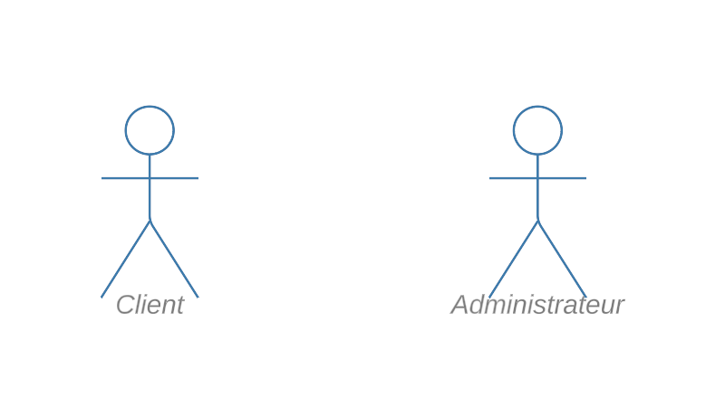
I
II
III
Inception
IV
V
VI
Acteurs
Besoins fonctionnels
Besoins non-fonctionnels
Diagramme des cas d’utilisation
Figure : Diagramme d’acteurs
H-vegan
2022-2023

Slide 9

I
II
III
Inception
IV
V
VI
Acteurs
Besoins fonctionnels
Besoins non-fonctionnels
Diagramme des cas d’utilisation
Créer son compte
Consulter le menu des produits
chercher un produit
Gérer son panier
Client
Se connecter
Consulter la liste des commandes et les gérer
Gérer son stock
Gérer les factures
administrateur
H-vegan
2022-2023

Slide 10
I
II
III
Inception
IV
V
VI
Acteurs
Besoins fonctionnels
Besoins non-fonctionnels
Diagramme des cas d’utilisation
1
Sécurité
2
Rendement et efficacité
3
Ergonomie
H-vegan
2022-2023

Slide 11
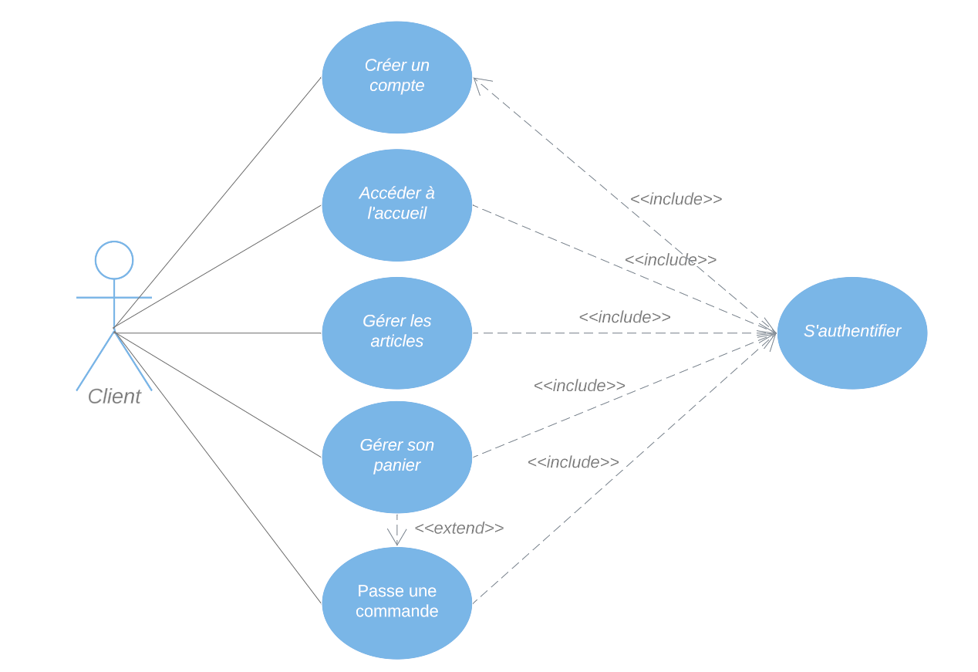
I
II
III
Inception
IV
V
VI
Acteurs
Besoins fonctionnels
Besoins non-fonctionnels
Diagrammes des cas d’utilisation
Diagramme de cas d’utilisation du client
Figure : Diagramme de cas d’utilisation du client
H-vegan
2022-2023

Slide 12
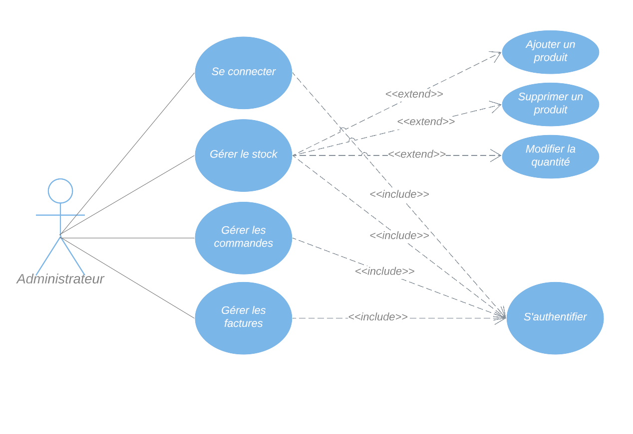
I
II
III
Inception
IV
V
VI
Acteurs
Besoins fonctionnels
Besoins non-fonctionnels
Diagrammes des cas d’utilisation
Diagramme de cas d’utilisation d’administrateur
Figure : Diagramme de cas d’utilisation d’administrateur
H-vegan
2022-2023

Slide 13
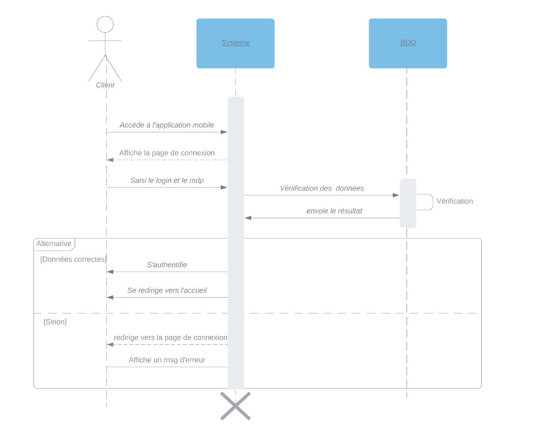
I
II
III
IV
Analyse et conception
V
VI
Diagrammes de séquence
Diagramme d’activité
Authentification
Figure : Diagramme de séquence d’authentification
H-vegan
2022-2023

Slide 14
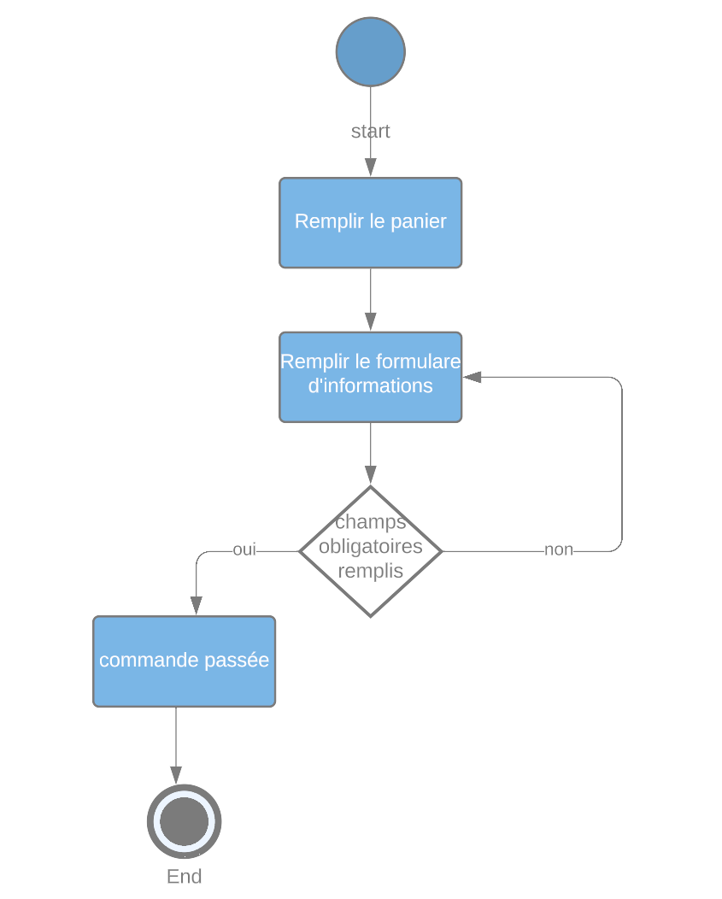
I
II
III
IV
Analyse et conception
V
VI
Diagrammes de séquence
Diagrammes d’activité
Passage d’une commande
Figure : Diagramme de séquence “Passer une commande”
H-vegan
2022-2023

Slide 15







I
II
III
IV
IV
Réalisation et mise en oeuvre
VI
Outils de travail
Démonstration
H-vegan
2022-2023

Slide 16

I
II
III
IV
IV
Réalisation et mise en oeuvre
VI
Outils et technologies
Démonstration
H-vegan
2022-2023

Slide 17
I
II
III
IV
IV
II
Conclusion
Conclusion
conclusion
Perspectives
H-vegan
2022-2023

Slide 18
Merci pour votre attention
H-vegan
2022-2023

